Slide 1
Банковская система
Кредиты и ипотека

Slide 2
Финансы
Финансы – совокупность экономических отношений между хозяйствующими субъектами, которые возникают в процессе формирования, распределения и использования фондов денежных средств.
Классификация финансов по субъектам экономики:
1. Публичные финансы – централизованные, государственные и муниципальные финансы.
2. Корпоративные финансы – децентрализованные, финансы предприятий и организаций.
3. Финансы домохозяйств – децентрализованные, личные и семейные финансы.

Slide 3
Финансовая система государства
Органы управления финансами
Финансово-кредитные учреждения
Финансовые ресурсы
Нормы финансовой деятельности
Министерство финансов
Центральный банк
Бюджетная система
Финансовое право
Коммерческие банки
Внебюджетные фонды
Финансово-правовые акты
Специализированные финансовые институты
Финансы предприятий и домохозяйств

Slide 4
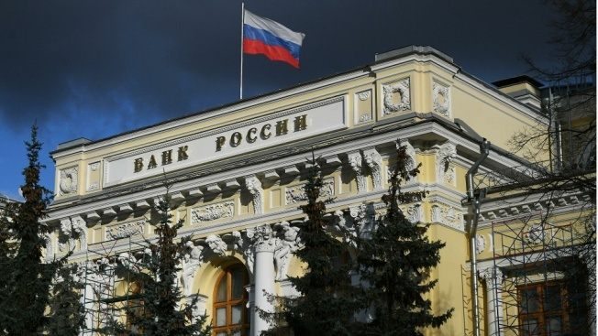
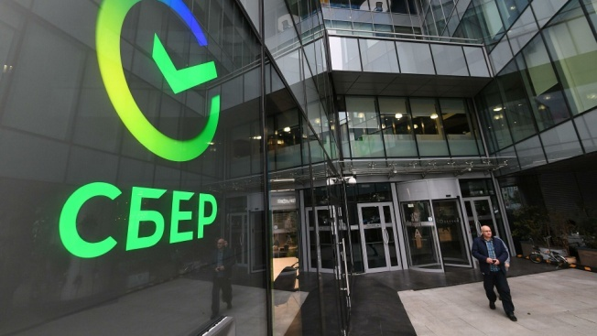
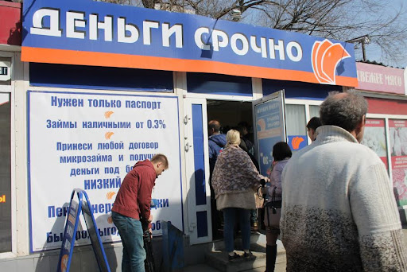
Финансовые институты
Финансово-кредитные учреждения (финансовые институты) – это учреждения, выполняющие операции по сбережению, кредитованию, инвестированию и заимствованию денежных средств с помощью различных финансовых инструментов.
Совокупность действующих в стране финансовых институтов, выполняющих указанные банковские операции называется банковской системой.

Slide 5

Функции Центрального банка
эмиссия наличных денег;
хранение государственных золотовалютных резервов;
хранение резервных фондов других кредитных учреждений;
денежно-кредитное (монетарное) регулирование экономики;
поддержка стабильности национальной валюты;
выпуск и погашение государственных ценных бумаг;
кредитование коммерческих банков;
кассовое обслуживание государственных учреждений;
проведение расчетов и переводных операций;
надзор за деятельностью финансово-кредитных учреждений и исполнением финансового законодательства.

Slide 6

Функции коммерческих банков
создание безналичных денег;
прием и хранение депозитов вкладчиков (денег, ценных бумаг);
выдача средств со счетов и выполнение расчетов между клиентами;
кредитование населения и предприятий;
стимулирование накоплений населения и предприятий;
покупка и продажа ценных бумаг, валюты.

Slide 7
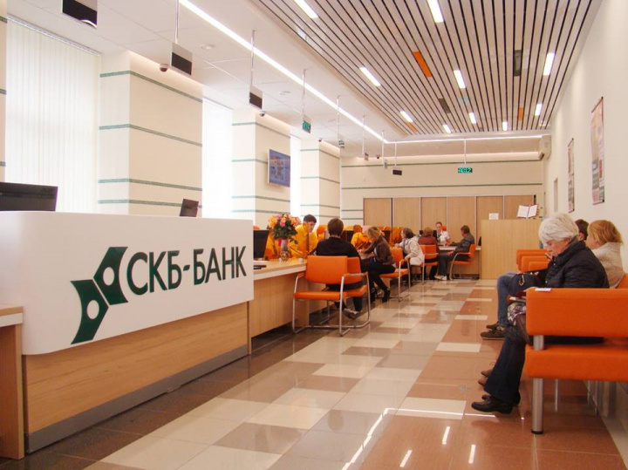
Виды коммерческих банков
По форме собственности – государственные муниципальные, частные, акционерные, смешанные.
По масштабу деятельности – местные, региональные, национальные, международные.
По выполняемым функциям – универсальные, инвестиционные, сберегательные, ипотечные, инновационные.

Slide 8
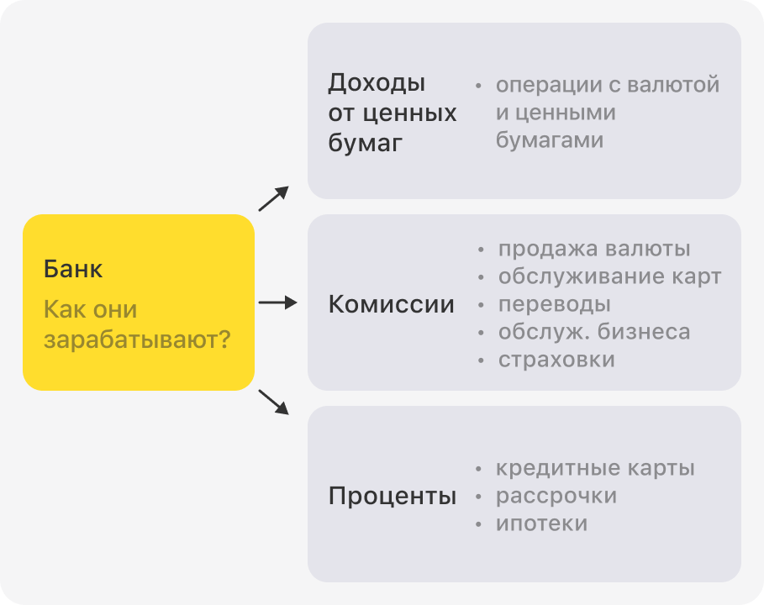

Slide 9
Кредиты

Slide 10
В договоре займа всегда указаны условия:
Сумма кредита — сколько денег банк вам предоставит.
Процентная ставка, по которой будет считаться плата за пользование деньгами.
Срок, на который вам дают деньги и в течение которого надо погасить долг.
На основе этих условий рассчитывают размер ежемесячных платежей и график их внесения. Еще до подачи заявки можно самостоятельно посчитать с помощью кредитного калькулятора, какую сумму нужно будет платить ежемесячно.
Оцените, по карману ли вам это. На кредиты не должно уходить больше 30—40% доходов. Иначе будет тяжело платить: придется снижать уровень жизни. И есть вероятность попасть в долговую яму.

Slide 11
Условия банков по кредитам отличаются
Условия предоставления кредита могут сильно различаться. Внимательно их изучите, но помните, что точные условия станут известны лишь тогда, когда банк одобрит заявку на кредит.
В идеале надо сравнивать полную стоимость кредита, в которой учтены страховки, в виде суммы и процентов годовых. При этом у кредитов должны быть одинаковые срок и сумма.
Если вы хотите получить потребительский кредит, не стоит отправлять сразу много заявок во все банки и тем более в микрофинансовые организации. Так банки могут решить, что у вас серьезные финансовые проблемы и вы пытаетесь получить деньги хоть где-то. Это снизит шансы на одобрение кредита. Но в случае с кредитами на покупку недвижимости банки с пониманием относятся к тому, что клиенты сравнивают предложения.

Slide 12
На что обратить внимание
1. На процентную ставку по кредиту, а не на переплаты и ежемесячный платеж. На размер кредита в первую очередь влияет процентная ставка по нему. Если она низкая, то даже ипотека на 30 лет с переплатой в несколько миллионов и большим платежом на деле окажется дешевой.
2. Внимательно читать договор – проверить сумму, срок, график платежей, страховку (сколько и за что выплачивают).
Брать кредит в валюте, в которой зарабатываете.
Крупные суммы лучше брать на большой срок. Сможете погасить кредит раньше — заплатите проценты лишь за время фактического использования кредита. А если не будете гасить досрочно, то хотя бы ежемесячный платеж будет меньше, чем при коротком сроке.

Slide 13
Если что-то пошло не так
Попросите кредитные каникулы. Это период до шести месяцев, во время которого вы по договоренности с банком можете совсем не выплачивать кредит или платить меньше.
Реструктуризируйте кредит. Банк может согласиться на пересмотр условий: например, снизит ежемесячный платеж и увеличит срок погашения. Гарантий, что банк пойдет навстречу, нет. Но вести переговоры — лучше, чем убегать.

Slide 14
Кредитные карты

Slide 15
Виды карт:
1. Дебетовая карта - это банковская карта, с которой вы можете тратить деньги и накапливать их. На ней могут быть только деньги клиента.
2. Кредитная карта - это платежная карта, на которой лежат деньги банка. Если оплачиваете что-то кредитной картой, берете у банка в долг — эти деньги нужно вернуть.

Slide 16
Немного о картах
Родина банковских карт – США
Небольшой кредитный лимит на дебетовой карте называется Овердрафт
Дебетовая карта ребенку, как дополнительная к карте родителей выпускается с 6-14 лет
Кредитную карту можно получить с 18 лет

Slide 17
Характеристики кредитных карт
Кредитный лимит по карте - максимальная сумма, которую можно потратить с кредитной карты. Она устанавливается банком индивидуально: у вас может быть один лимит, а у вашего соседа в том же самом банке — другой.
Кредитная ставка – плата за пользование деньгами банка. Указывается в годовых процентах. Как правило очень высокая.
Беспроцентный период (грейс-периодом)– это срок, за который нужно погасить задолженность по кредитной карте, чтобы не платить проценты банку.

Slide 18
Заработок с помощью кредиток
Работает это так: человек получает зарплату и переводит ее на накопительный счет, а свои расходы в течение месяца оплачивает с кредитной карты. Многие кредитки сейчас имеют довольно большой беспроцентный период пользования, утверждает экономист. По истечении этого периода деньги переводятся с накопительного счета на кредитную карту. Таким образом закрывается кредит переплат. А проценты, начисленные по накопительному счету, становятся доходом.
Вы получаете кэш-бэк и бонусы.
НО: В этой схеме нужно строго соблюдать график погашения кредита, в противном случае проценты и пени не только «съедят» доход, но и приведут к убыткам. Ведь человек может забыть вовремя пополнить кредитную карту или просто заранее не вчитаться в условия банка, которые зачастую прописаны сложно и запутанно. К примеру, льготный период может распространяться не на все виды операций, его длительность может различаться, могут возникнуть технические неполадки и так далее.

Slide 19
Как банк зарабатывает на кредитках
Начисляет кому-то проценты. Не все люди успевают вернуть задолженность полностью до конца беспроцентного периода. Многие забывают, не успевают или просто не могут положить нужную сумму на карту в срок. В таких случаях банк начисляет проценты, как будто никакого беспроцентного периода и не было.
Берет комиссию за обслуживание карты. Клиент платит банку комиссию за возможность пользоваться кредитной картой. Она может начисляться каждый месяц или раз в год.
Берет с продавца комиссию за перевод денег. При оплате в магазине происходит сложная финансовая магия. Банк снял деньги с вашей карты и перевел их на расчетный счет супермаркета.
За эту услугу платит магазин, а не покупатель. Магазин получает на свой счет сумму за вычетом комиссии, которая в среднем составляет 2—3%. Например, вы купили фруктов на 1000 ₽ — из них супермаркет получит только 970—980 ₽.
Комиссию делят между собой разные посредники и платежные системы типа «Мира». Но большую часть заберет себе банк, чьей картой вы расплатились. А если бы вы отдали наличные, банк ничего бы не заработал. Поэтому он и делится с вами частью полученного дохода ( в том числе КЭШ-бэк)
Берет с владельца карты деньги за дополнительные услуги. Банки любят автоматически подключать платные услуги, например смс-информирование или страхование.
Берет с владельца кредитки комиссии за отдельные операции. Есть платные операции, которые можно совершать по карте, а есть бесплатные. Если оплачиваете покупку кредиткой, банк не возьмет за это комиссию — это бесплатная операция. Банк может потребовать только проценты — и то только если не успеете вернуть деньги до конца беспроцентного периода.
Обычно к платным операциям относятся снятие наличных и перевод денег на другую карту. Это не случайно: банк зарабатывает каждый раз, когда вы оплачиваете покупки кредитной картой. А когда выводите с карты деньги, он ничего не получает.

Slide 20
Кредитная история

Slide 21
Кредитная история— это описание ваших кредитов с 2005 года: сколько занимали и как ровно платили, были вторым заемщиком или поручителем.
В кредитной истории можно увидеть:
Кто ее запрашивал.
Все заявки на кредиты и решения по ним.
Как выплачивали кредиты и были ли просрочки.

Slide 22
На что влияет кредитная история?
На решение об ипотеке и кредитах;
На выдачу страховок (на имущество, здоровье, жизнь).
На каршеринг. Если человек плохо платит свои кредиты, выше вероятность, что так же он будет относиться и к арендованному автомобилю, а в случае ДТП будет проблематично взыскать с него ущерб.
На трудоустройство.
С плохой кредитной историей будет непросто устроиться на работу:
в финансовой отрасли (банки, инвестиции, страхование);
с доступом к финансам (бухгалтерия, управление);
в государственных учреждениях (правительственные структуры, полиция, армия);
в области безопасности (охрана, инкассация, кибербезопасность, монтаж систем безопасности);
с доступом к конфиденциальным данным (менеджмент, системное администрирование, администрирование баз данных).

Slide 23
Где хранятся данные
В июле 2023 года в России работают шесть Бюро Кредитный историй - БКИ. Кредитная история может быть в любом из этих бюро — только в одном, лишь в некоторых или во всех сразу: каждая организация сама решает, с какими бюро сотрудничать.
Чтобы узнать, где именно хранится ваша кредитная история, нужно сделать запрос в Центральный каталог кредитных историй. Эту информацию можно получить бесплатно на портале госуслуг или за деньги в некоторых бюро.
БКИ могут: выдать информацию об истории, кредитном рейтинге, новых заявках + исправить ошибки,
Можно запросить бесплатно 2 раза в год (дальше платно)

Slide 24
Кто может посмотреть кредитную историю
Субъект кредитной истории – то есть сам человек.
По ПИСЬМЕННОМУ разрешению субъекта кредитной истории : кредитные организации, работодатели (т.е. юр.лица).
Иногда банки запрашивают ваше согласие на проверку кредитной истории, если вы оформляете дебетовую карту. Это для того, чтобы банк мог оценивать вашу кредитную нагрузку в дальнейшем предлагать вам разные продукты, включая кредиты. При оформлении дебетовой карты можете отказать банку в проверке кредитной истории. Это не может стать причиной отказа в дебетовой карте.
Кроме бюро кредитных историй, есть открытые источники, из которых любой желающий может узнать, возбуждено ли на субъекта исполнительное производство за неуплату долга и не проходит ли он процедуру банкротства. Для этого достаточно обратиться в ФССП, реестр сведений о банкротстве и картотеку арбитражных дел.

Slide 25
Как оценивается хорошая кредитная история
Старше одного года. Чем она старше, тем больше информации о заемщике может изучить банк. Это помогает лучше оценить его платежеспособность. Этот критерий работает совместно с количеством взятых кредитов.
Например, если человек взял один кредит в 2015 году, а в 2016 году его выплатил, возраст кредитной истории не будет иметь особого значения: кредит был давно, у заемщика могло измениться финансовое положение и как он сможет выплачивать кредиты в 2024 году — уже не совсем понятно.
Без просрочек. Желательно, чтобы их не было вообще. Если они были, все будет зависеть от того, как долго не выплачивали кредит и как давно были просрочки. Например, если не платили по кредиту полгода, потом внесли платеж и через месяц подали заявку на новый кредит, скорее всего, банк не готов будет выдать вам кредит: есть риск, что ваше финансовое положение нестабильное.
Без большого количества одновременых заявок на кредиты. Если человек одновременно подает заявку на пять кредитных карт или кредитов наличными, банк может подумать, что у человека финансовые проблемы. Из-за этого скоринговая система может выдать отказ в кредите.
Исключение — если речь об ипотеке или автокредите. Эти кредиты обеспечены залогом, и здесь банк точно понимает, что человек просто сравнивает предложения банков, а не планирует одновременно взять пять ипотек.
Сколько было кредитов. Чем больше заемщик успешно выплатил кредитов, тем лучше. Отдельно будет полезно, если человек брал разные кредиты: кредиты наличными, товары в рассрочку, кредитные карты, ипотеку или автокредит. Так банк будет понимать, что человек может планировать свои деньги для разных видов и сумм кредитов.
Кредитная нагрузка. Если у человека много открытых кредитов, с новым кредитом он может не справиться. Банку попросту невыгодно выдавать кредит закредитованному заемщику.

Slide 26
Плохая кредитная история
Какая кредитная история считается плохой
Ключевыми показателями плохой кредитной истории являются просрочки и высокая кредитная нагрузка. Особенно негативный фактор — если кредит был продан коллекторам, на заемщика подали в суд или он вообще не выплатил кредит. В таких случаях банк, скорее всего, откажет в кредите. Также на кредитную историю влияет информация о недавнем банкротстве, поскольку банки вряд ли будут готовы выдавать вам кредиты.
Все остальные показатели являются второстепенными. Например, частота заявок на кредиты или решения по ним важны для одного банка, а другой к этой информации относится более лояльно.
Отдельные банки могут с настороженностью смотреть на заемщиков, у которых еще нет кредитной истории. Поскольку нет информации о том, как человек ранее выплачивал кредиты, непонятно, как он будет выплачивать кредит: погасит его вовремя, выплатит заранее или вообще не выплатит.
Дополнительно в кредитной истории могут быть показаны неисполненные требования суда по алиментам, услугам сотовой связи или ЖКХ.

Slide 27

Микрофинансовые организации (МФО)

Slide 28
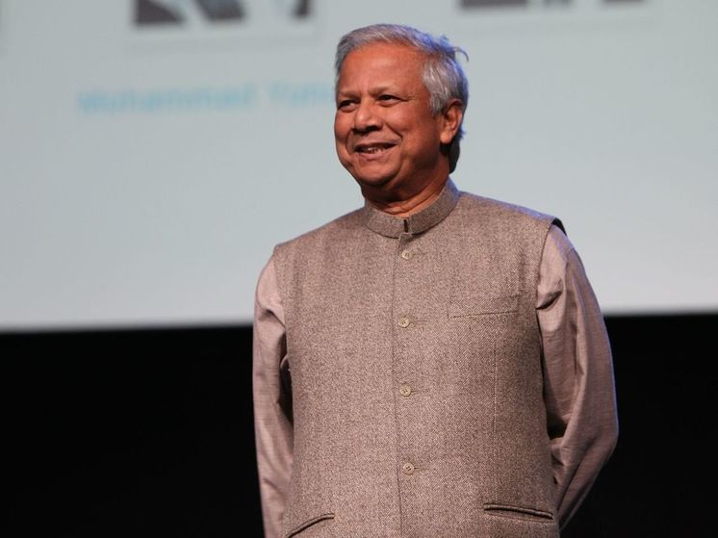
Истрия микрофинансирования
https://www.youtube.com/watch?v=6UCuWxWiMaQ
Банкир, предприниматель, экономист Мухаммад Юнус 6 августа 2024 года был назначен главой временного правительства Бангладеш. Мухаммад Юнус известен как «банкир бедняков», пионер микрофинансирования и микрокредитования. В 2006 году Юнусу и его Grameen Bank, первой в истории микрокредитной организации, была присуждена Нобелевская премия мира — за заслуги в создании социально-экономической системы борьбы с бедностью с низов. На посту главы временного правительства Мухаммад Юнус намерен перестроить финансовую систему Бангладеш с целью справедливого распределения богатства.

Slide 29
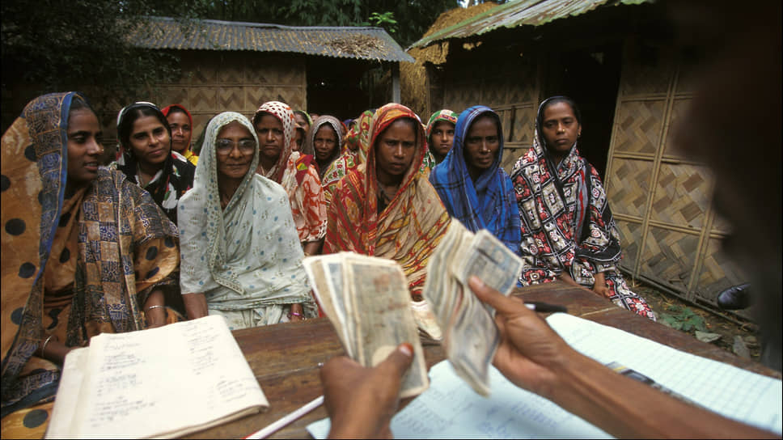
Кредиты от 7$ женщинам с условием отдать по возможности
Эмигрировав в США и получив там степень доктора экономики, в 1976 году он вернулся на родину – посетив одну из нищих деревень, Юнус обнаружил, что ее жители не могут вырваться из бедности из-за местных ростовщиков, так как те выдавали кредиты под такой высокий процент и на такие короткие сроки, что крестьяне не успевали реализовывать товар на рынке. В результате им приходилось продавать свою продукцию за гроши своим же кредиторам.
Юнус оплатил долги бедных крестьян и начал сам выдавать им кредиты — маленькими суммами под мизерный процент и без всяких залогов и поручителей, но при условии расширения или открытия бизнеса, как правило, семейного.
В 1983 году Юнус создал банк «Грамин», который занимался выдачей микрокредитов бедным бангладешцам на основании «круговой поруки»; модель оказалось успешной и идею заметили в мире
https://www.kommersant.ru/doc/7219526

Slide 30
МФО в России
МФО – это микрофинансовые организации, занимающиеся выдачей финансовой помощи заемщикам под определенный процент на ограниченный условиями договора срок. Вне зависимости от суммы выданных заемных средств, ставка не превышает 1% в день. Возможность заниматься микрофинансированием населения компания получает только после внесения в государственный реестр и получения свидетельства ЦБ РФ. За деятельностью МФО следит Центральный Банк РФ. Выдавая микрозаймы, МФО обязательно фиксирует все условия в договоре, который подписывает заемщик. Такие организации не имеют права выдавать деньги в долг в иностранной валюте. Также им нельзя менять условия договора в одностороннем порядке (процентные ставки, сроки, размеры комиссий). Существуют ограничения по максимальной сумме заемных средств: до 1 млн рублей для физических лиц, до 5 млн рублей – для ИП. С 2015 года, в соответствии с № 407-ФЗ от 29.12.2015, все микрофинансовые организации были разделены на 2 вида – микрокредитные компании (МКК) и микрофинансовые компании (МФК).

Slide 31
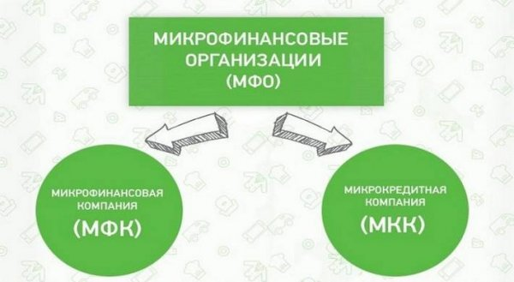

Slide 32
Микрокредитная организация
МКК – это микрокредитные компании, которые занимаются выдачей микрокредитов физическим лицам на сумму до 500 тысяч рублей и юридическим лицам, ИП на сумму до 5 млн рублей. Организации имеют право привлекать капитал от физических лиц, являющихся соучредителями, и от юридических лиц. С 1 июля 2020 года компания с таким статусом должна иметь собственный капитал не менее 1 млн рублей. В течение следующих четырех лет его размер постепенно увеличится, к 2024 году должен составить 5 млн рублей.
МКК обязана создавать резервы с учетом возможных финансовых потерь и быть членом СРО, которая будет контролировать деятельность такой МФО. Центробанк регулирует деятельность микрокредитных компаний, если они не входят в СРО, появились сведения о правонарушениях или саморегулируемая организация является объектом проверки.
Для идентификации заемщика при подаче первой заявки он должен посетить офис организации, допускается также, чтобы сотрудник самостоятельно встретился с клиентом.

Slide 33
Микрофинансовая организация
МФК – это микрофинансовая компания, имеющая собственный уставной капитал не менее 70 млн рублей. Она занимается выдачей займов физическим лицам на сумму до 1 млн рублей и юридическим лицам, ИП – до 5 млн рублей, может выпускать и размещать облигации. Такие предприятия имеют право без ограничений привлекать капитал от учредителей, юридических лиц и от физических лиц, если инвестируемая сумма по договору превышает 1,5 млн рублей.
За деятельностью МФК постоянно осуществляется надзор ЦБ, ежегодно проводится аудит. Если размер собственного капитала уменьшится и станет ниже 70 млн рублей, компания будет исключена из государственного реестра и не сможет продолжать свою кредиторскую деятельность. Выдача заемных средств может осуществляться полностью удаленно, в онлайн-режиме.

Slide 34
Показатель для сравнения | МФК | МКК
Максимальный размер займа для выдачи физическому лицу | До 1 млн. рублей | До 500 тыс. рублей
Привлечение денежных средств от населения | От 1,5 млн. рублей | Нет возможности
Минимальный размер собственного капитала компании | От 70 млн. рублей | Нет ограничений
Возможность выпуска облигаций | Можно | Нельзя
Возможность выдавать займы онлайн на электронные кошельки, карты и т.д. | Есть | Нет
Обязательные аудиторские проверки | На регулярной основе отчетов в ЦБ РФ | Не является обязательным требованием

Slide 35
Виды займов в МФО
По видам займов все микрокредиты можно разделить на три группы:
1. Займы малому бизнесу
В данном сегменте работают в основном крупные организации с высоким уровнем капитала. Эффективная ставка по данного вида займам в среднем колеблется от 20% до 40% годовых. Максимальный размер займа составляет 1 млн. рублей.
2. Потребительские займы
В данном сегменте присутствуют компании как с высоким, так и со средним уровнем капитала. Эффективная ставка по данного вида займам в среднем колеблется от 100% до 140% годовых. Стандартный срок выдачи – от полугода до года. Займы как правило составляют десятки и сотни тысяч рублей. МФО может и отказать в выдаче займа, хотя по закону оно должно обосновать просителю отказ в письменной форме.
3. Займы до зарплаты (быстрые и краткосрочные займы)
Это займы на небольшую сумму денег и на короткий период времени, которые берутся заёмщиком у финансовой компании (кредитора). Это самый частый вид кредита, который оформляется и выдается в самые сжатые сроки. Понятие “до зарплаты” говорит само за себя. Займ до зарплаты – это краткосрочный займ, как правило, сроком до 30 дней. Эффективная процентная ставка по данным видам займов колеблется в широком диапазоне – от 350 до 795 (!) процентов годовых.

Slide 36
Ипотека
См. папку Ипотека в папке Общество:
1. общая информация - презентация
2. История в России – презентация
3. Изменения в ипотечном кредитовании 2024 – видео
Как взять ипотеку - текст для самостоятельного чтения
Тест на знание условий выдачи ипотеки

Slide 37
Задание для промежуточного контроля
1. Прочесть статью «Как взять ипотеку»
Проверить свою кредитную историю и кредитный рейтинг
Написать доклад «Что мне нужно сделать для одобрения ипотеки»
Прочитать на паре
Срок сдачи 17 и 19 марта 2025 года

Slide 38
Для продвинутых
Ипотека на вторичку – видео в папке Общество – Вторичка текст + задание
Текст для самостоятельного прочтения
Тест

